Slide 1
Aftrap Module Webdevelopment
Themablok 3
Joris Lops
Greta Schaafsma

Slide 2
Themablok 3 = Maken van een webapplicatie
Het doel van het 3de themablok
  Het maken van een webapplicatie
  Twee belangrijke onderdelen
    De klant (opdrachtgever) heeft eisen en wensen
      PPO – functioneel ontwerp en interview (PPO Heleen Homan & Bas van Hensbergen)
    De techniek
      Databases
        Databaseontwerp (Gert Draaisma & Wouter van der Ploeg)
        SQL - bevragen van een database (Gert Draaisma & Greta Schaafsma)
      Programmeren gevorderd (Jos Foppele & Karel Pieterson)
      Webdevelopment (Webdevelopment – Joris Lops, Jop Wielens)
  Focus
    Techniek & Functionaliteit
      Belangrijk we willen dat iedereen programmeert!
    Er is een workshop UI/UX design van Melinda de Roo
      Het oog wil ook wat ☺

Slide 3
Atelier
Vakdocenten zijn beschikbaar voor inhoudelijke vragen
  Hiervoor komt een rooster beschikbaar op Blackboard en op raam Docentenkamer & Atelier
Atelier is voor inhoudelijke vragen en hulp
Eigen verantwoordelijkheid
  Dus geen aftekenen meer, maar wel tentamens/opdrachten!

Slide 4
Planning
Fase 1 - Voorbereiding week 1 t/m 5
  PPO – Functioneel ontwerp eind week 5 inleveren
  Webdevelopment – technisch voorbereiding eindopdracht begin week 6 beoordeling
    Databases - SQL & Ontwerp
    Programmeren Gevorderd eindopdracht eind week 5 inleveren
Tentamens week T3
  Programmeren Gevorderd en database-ontwerp & SQL
Fase 2 - Maken van webapp week 6 t/m 8
  Maken van webapplicatie volgens het functioneel ontwerp
Fase 3 – Demonstratie van product aan klant eind week 8

Slide 5


Fase 1 – Functioneel ontwerp
PPO - Functioneel ontwerp
  Ga met je klant om tafel
    d.m.v. interviews probeer je er achter te komen wat de klant wil!
  Maak hiervan een functioneel ontwerp

Slide 6
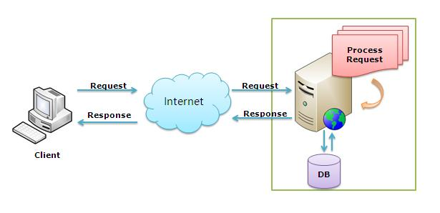
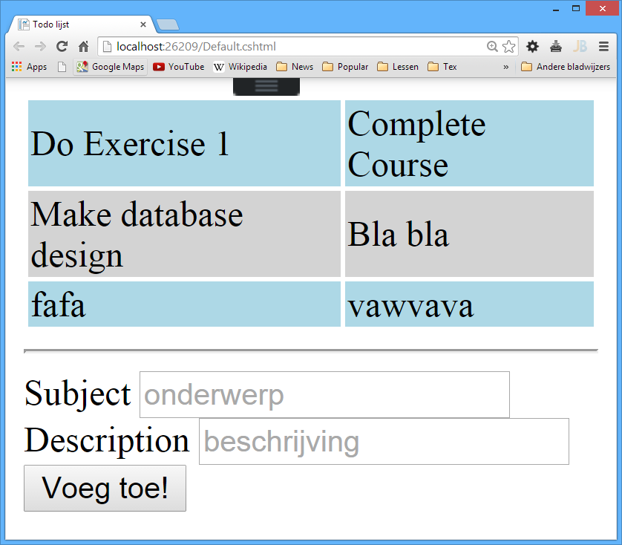
Fase 2 – Webdevelopment & Databases

Slide 7
Fase 2 – De technieken
ASP.NET Web Pages
SQL Server compact/ express

Slide 8
Het Vak Webdevelopment
Webdevelopment – technisch voorbereiding voor Project
  m.b.v. huiswerkopdrachten
Deadline:
  De eindopdracht wordt beoordeeld in begin week 6.
    Je krijgt er tenslotte EC’s voor, dus jouw mondelinge toelichting op code is noodzakelijk. Met andere woorden begrijp je wat je hebt gemaakt en kun je dit ons uitleggen!
Er komt een intekenlijst waarop jij je tijdslot kan claimen

Slide 9
Fase 1 – Het Vak Webdevelopment
Webdevelopment – technisch voorbereiding
  M.b.v. opdrachten, laten afteken/beoordelen.
  De eindopdracht dient meteen als eindbeoordeling voor Webdevelopment.
  Norm:
    6 = opdracht af – technisch rommelig
    7 = opdracht af – technisch goed
    >8 = opdracht af – technisch correct
technisch: snap je de concepten, is de code netjes en kun je het uitleggen
Eis:
  Alle opdrachten moeten uiterlijk begin week 6 af zijn.
  Niet mailen maar laten aftekenen en beoordelen bij het practicum.
  En eindopdracht laten beoordelen in mondelinge toelichting.

Slide 10
Fase 2 – Het ontwikkelen van de webapp
Het bouwen van de website volgens het functioneel ontwerp.
Ingangseisen:
  Functioneel ontwerp met ‘n GO beoordeeld
    Logisch: anders weet je dus niet wat je moet maken.
  De opdrachten van webdevelopment afgetekend en eindopdracht beoordeeld
    Logisch: technieken die nodig zijn voor het bouwen van een webapplicatie.
  De opdrachten van databases (SQL + database ontwerp) afgetekend
    Logisch: hoe wil je anders gegevens kunnen opslaan, ophalen en bewerken.

Slide 11
De techniek - ASP.NET Web Pages
We gaan gebruik maken van ASP.NET Web Pages
  ASP.NET kent drie smaken.
    Web Pages (verplicht)
    Forms (niet toegestaan)
    MVC (niet toegestaan)
  ASP.NET Web Pages =
    Razor is C# op de webserver: Server Side Scripting
Waarom gebruiken we ASP.NET Web Pages bij HBO-ICT?
  Web Pages is gebaseerd op basis van website-technologie
  Andere technologieën zijn complexere abstracties
    En mogen dus niet!

Slide 12

De techniek – Web Pages
Een boek
  Ooh wat een goed boek. Zeker de moeite waard!
http://www.asp.net/web-pages
  Video’s
  Tutorials
  Les & zelfstudie & opdrachten maken in practicum!
  Naslagwerk/voorbeelden:
    http://www.w3schools.com/aspnet/webpages_intro.asp

Slide 13
De Techniek
We gaan Visual Studio 2017 gebruiken
  Web Pages
  Microsoft SQL Server (Express)
  GIT
Opmerking:
  ASP.NET Web Pages werkt alleen onder Windows ☹

Slide 14
De techniek - Database
Eis: Microsoft SQL Server (Compact of Express of LocalDb)
SQL is een taal om te werken met een databasesysteem

Slide 15
De Techniek - Git
Eis: Git (b.v. bitbucket of github)
  Kan vanuit Visual Studio
  Standalone Git App zijn vaak eenvoudiger!

Slide 16
Fase 3 - De Beoordeling van Project Website
Beoordelingscriteria staan in rubric (zie BB)
  Je bent als groep verantwoordelijke voor het behalen van de criteria.
In week 9 is er een afronding
  Korte demonstratie voor de opdrachtgever.
  Daarna volgt meteen de beoordeling m.b.v. rubric

Slide 17
Groepsindeling
Z.S.M. inschrijven op Blackboard als groep.
  Na woensdag delen wij studenten in die niet in een groep zitten
Groepen moeten bestaan uit 5 studenten!

Slide 18
De opdrachten!
De opdrachten staan op Blackboard
Maak als groep een keuze
  1ste, 2de en 3de keus.
Doe dit voor woensdag.
  Omschrijving van opdrachten staan op Blackboard
  In dit document staat ook de link om de keuze door te geven

Slide 19
Even wat aandachtspunten!
Lever de opdrachten van Webdevelopment, Databases, Programmeren Gevorderd & PPO op tijd in!
  PPO functioneel ontwerp – deadline
  Webdevelopment opdrachten – begin week 6
    Schrijf je in voor assessment van eindopdracht
  Database ontwerp + SQL opdrachten – eind week 5
  Programmeren Gevorderd – eind week 5

Slide 20
Wat moeten jullie nu doen?
Inschrijven op Blackboard en je bij de juiste groep aanmelden!
Geef jullie opdrachtkeuze door
  https://goo.gl/forms/37s8A7Ms4VH0iLVj1
  Geen opdrachtkeuze dan kiest de dobbelsteen een opdracht!
Maak een afspraak met de opdrachtgever & tutor!
  Deze worden a.s. woensdag/donderdag toegewezen

Slide 21
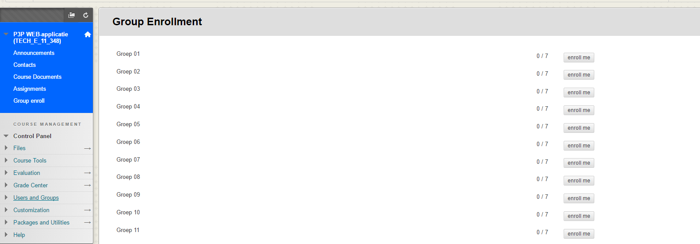
Jezelf in een groep inschrijven!

